Slide 1
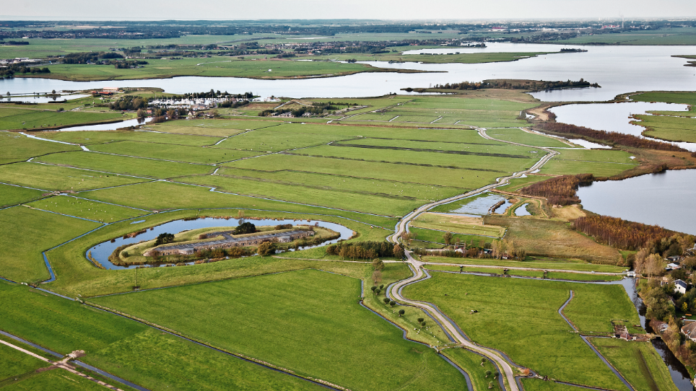
Technische functionaliteiten voor beheer van uw areaal
Mous Waterbeheer
Jacob Groeneveld

Slide 2
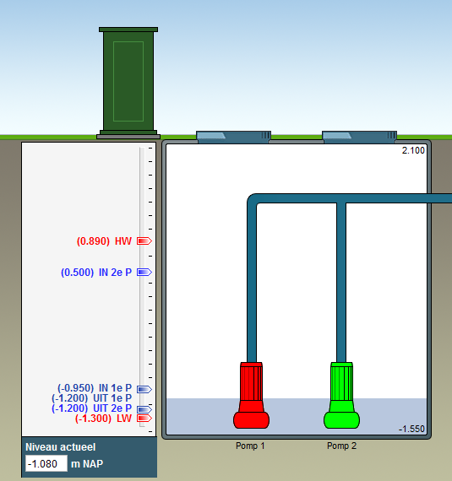
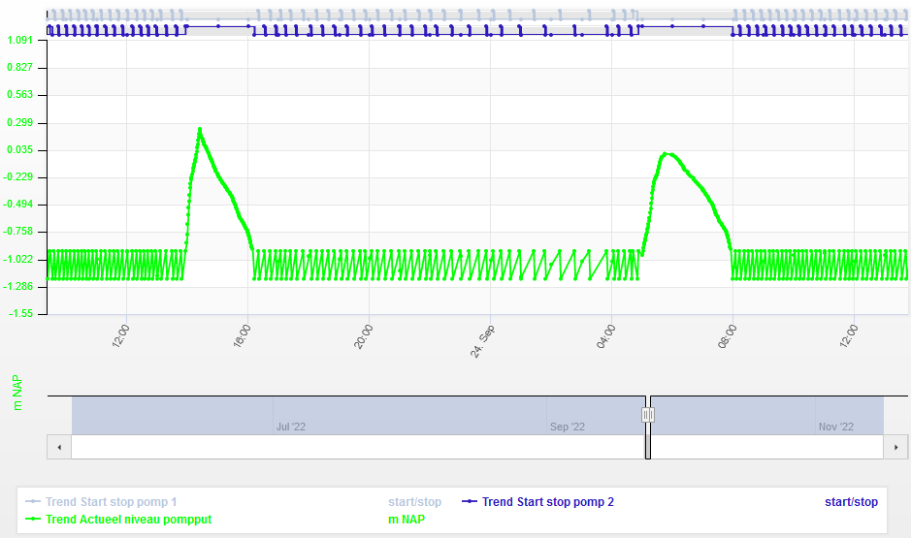
Voorbeelden uit de praktijk

Slide 3
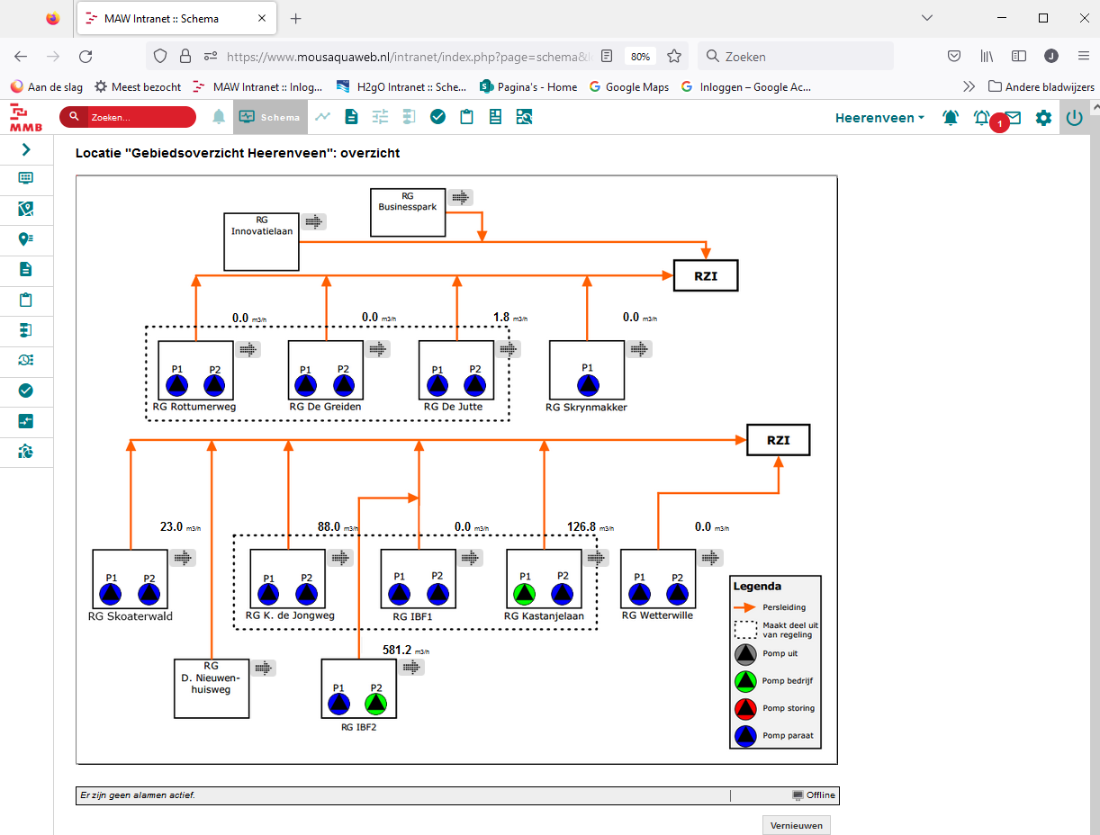
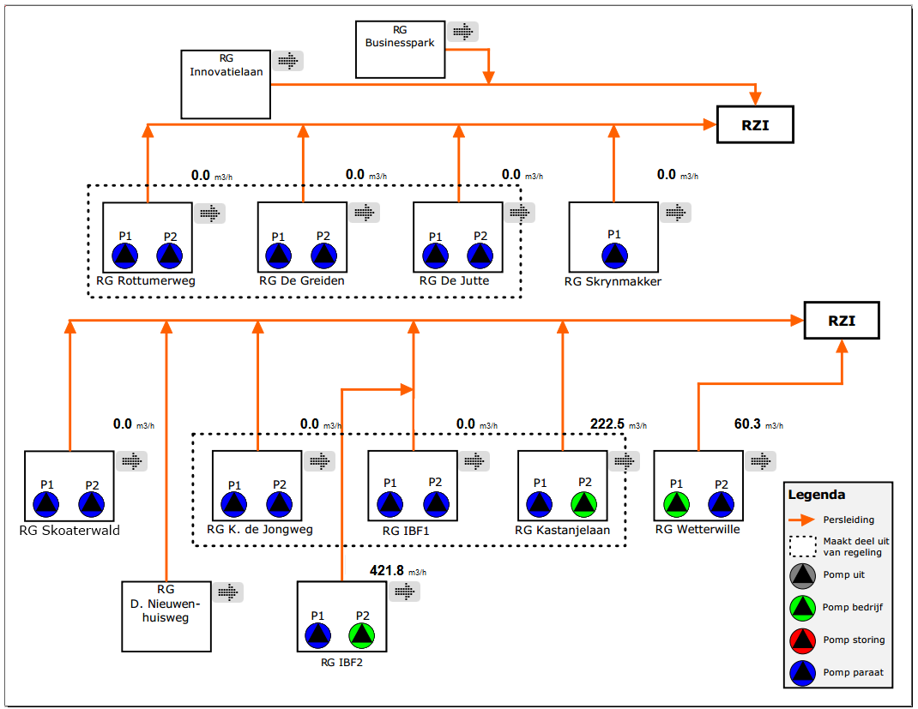
Samenloopregeling

Slide 4
Samenloopregeling werking

Slide 5
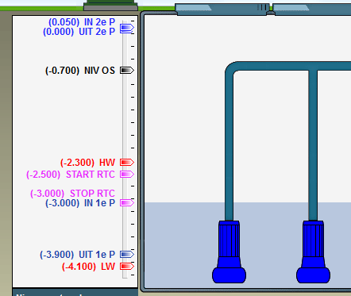
Samenloopregeling werking
RTC-synchronisatie is een voorwaarde
Principe is toe te passen over de grenzen van een organisatie
KISS (keep it simple stupid)

Slide 6
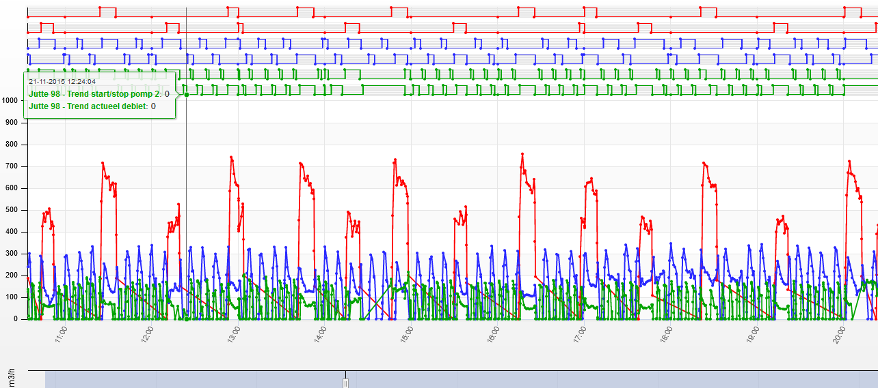
Samenloopregeling voor introductie

Slide 7
Samenloopregeling na introductie

Slide 8
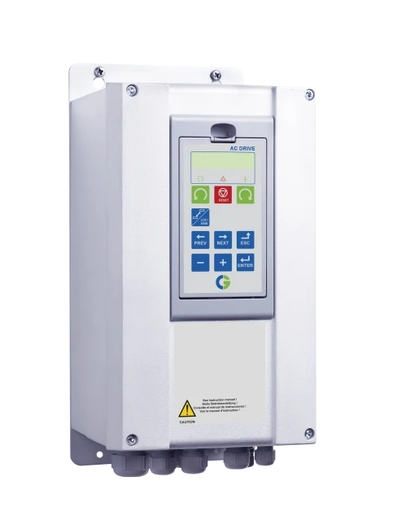
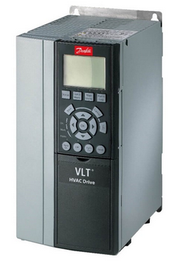
Frequentieomvormers
Meerdere manieren om het toerental van een pomp aan te sturen:
Sturing lineair met niveau
Sturing op basis van debiet
Cascade-regeling
Slimme pompen
Sturing op energieverbruik
Sturing op afstand door algoritme

Slide 9
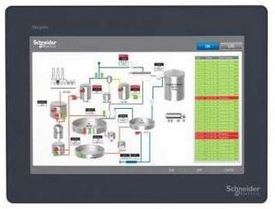
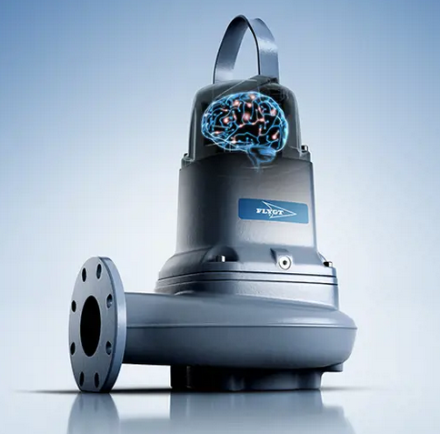
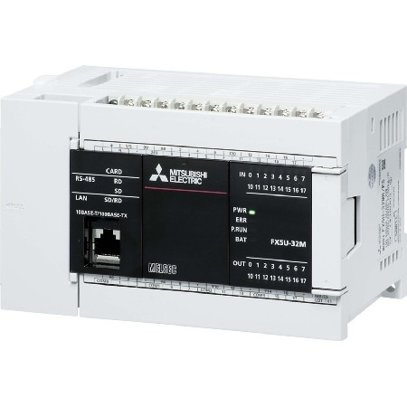
Slimme pompen
Pomp
Gateway
PLC / HMI
Telemetrie

Slide 10
Sturing op energieverbruik
Mous Energydrive
Relatie tussen energie (kWh) tot pompdebiet (m3)
Empirisch zoeken naar meest energiezuinige toerental
Iedere pompcyclus kleine aanpassing in toerental
Bij verbetering t.o.v. de vorige pompcyclus richting handhaven
Bij verslechtering t.o.v. de vorige pompcyclus richting omkeren
Afwijken bij kritische situaties blijft mogelijk
Optimale toerental wordt per pomp afzonderlijk opgezocht

Slide 11
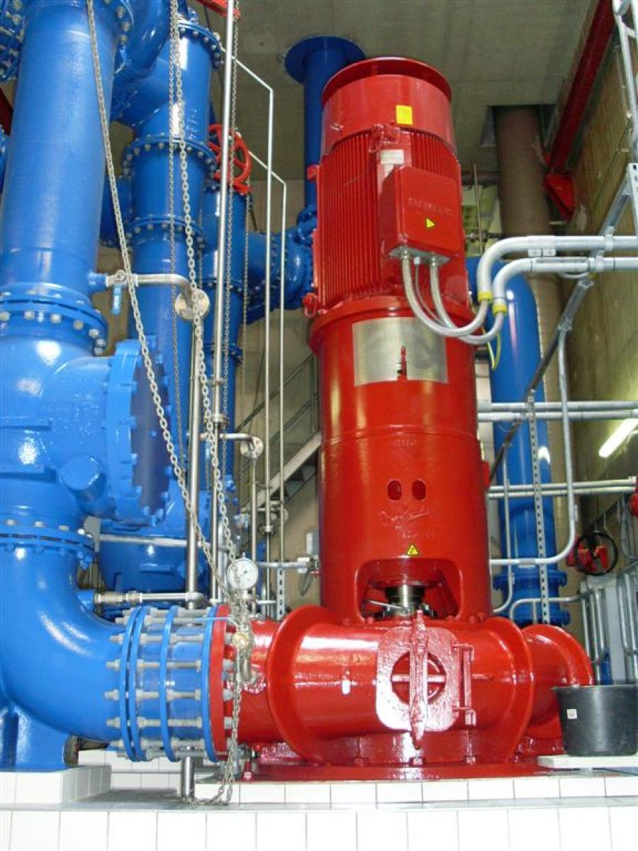
Sturing op afstand door algoritme
Doel: Waterschap wil gecontroleerde aanvoer naar RZI ter voorkoming van uitbreiding
Gegevens van alle toevoergemalen worden centraal verzameld
Algoritme bepaald welke gemalen mogen draaien en met welk debiet
Ieder toevoergemaal krijgt via een beveiligde verbinding een wenswaarde voor het debiet aangeleverd

Slide 12
Sturing op afstand door algoritme

Slide 13
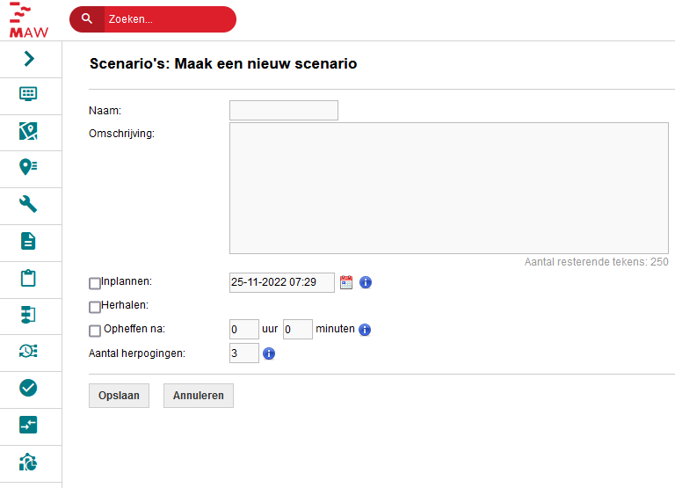
Scenario-module

Slide 14
Gecontroleerd overstorten bedrijventerrein
Extra metingen:
Neerslag
Zuurstofgehalte buitenwater
Geleidbaarheid buitenwater
Als gelijktijdig aan alle voorwaarden is voldaan sluit de schuif en stort het rioolwater over naar het buitenwater
Niveaumeting riool
Automatische schuif

Slide 15
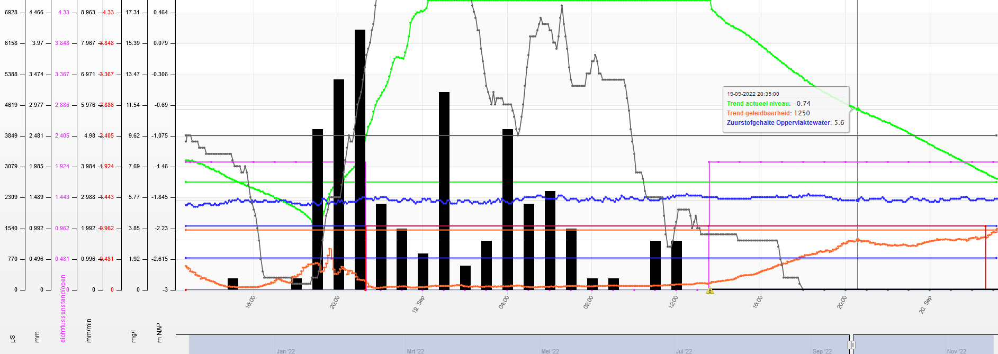
Gecontroleerd overstorten bedrijventerrein

Slide 16
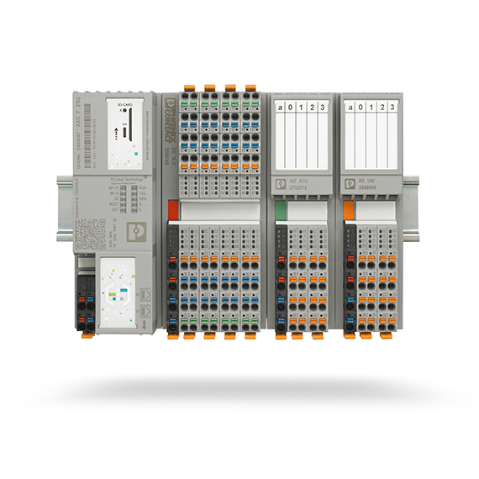
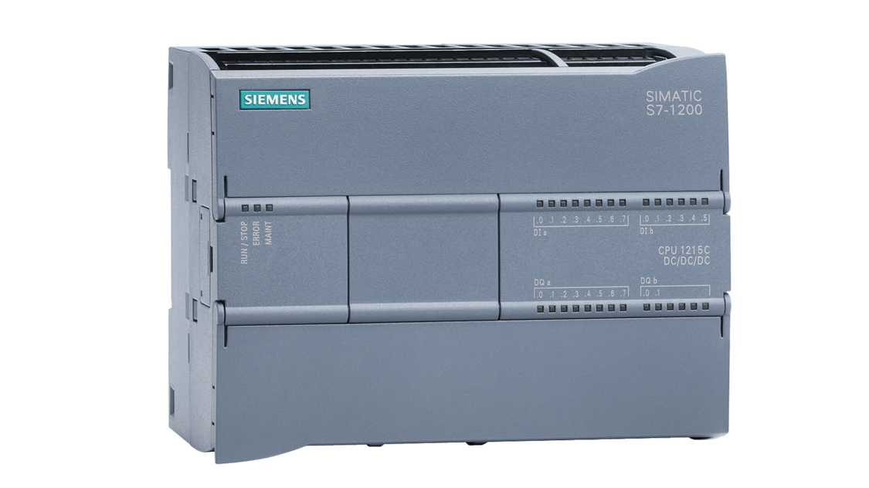
Vrij programmeerbare besturingen: PLC

Slide 17
Heeft u nog vragen?

Slide 18
Dank voor uw aandacht
Mous Waterbeheer
Jacob Groeneveld

